Slide 1
О состоянии производственного травматизма в Самарской области
Заместитель руководителя Государственной
инспекции труда
в Самарской области
(по охране труда)
ПАВЛОВА
ЛАРИСА ВЛАДИМИРОВНА

Slide 2
ТРУДОВОЙ КОДЕКС РФ СТАТЬЯ 356
В соответствии с возложенными на нее задачами федеральная инспекция труда :
осуществляет федеральный государственный контроль (надзор) за соблюдением трудового законодательства и иных нормативных правовых актов, содержащих нормы трудового права;
анализирует состояние и причины производственного травматизма и разрабатывает предложения по его профилактике;
принимает участие в расследовании несчастных случаев или проводит его самостоятельно

Slide 3
Динамика изменения количества погибших
в результате несчастных случаев
на производстве

Slide 4
Производственный травматизм с тяжелыми последствиями в 2022 году по сравнению с 2021 годом

Slide 5
Смертельные несчастные случаи вследствие общего заболевания

Slide 6
Причины смерти работников вследствие общего заболевания

Slide 7
Статья 185.1 Трудового кодекса Российской Федерации «Гарантии работникам при прохождении диспансеризации» (введена ФЗ от 03.10.2018 N 353-ФЗ в ред. ФЗ от 31.07.2020 № 261-ФЗ)
Работники, достигшие возраста сорока лет при прохождении диспансеризации имеют право на освобождение от работы на один рабочий день один раз в год с сохранением за ними места работы (должности) и среднего заработка.
Работники, не достигшие возраста, дающего право на назначение пенсии по старости, в том числе досрочно, в течение пяти лет до наступления такого возраста и работники, являющиеся получателями пенсии по старости или пенсии за выслугу лет, при прохождении диспансеризации имеют право на освобождение от работы на два рабочих дня один раз в год с сохранением за ними места работы (должности) и среднего заработка.

Slide 8
Производственный травматизм с тяжелыми последствиями по отраслям экономической деятельности

Slide 9
Производственный травматизм со СМЕРТЕЛЬНЫМ исходом по отраслям экономической деятельности

Slide 10
Виды (типы) несчастных случаев с тяжелыми последствиями

Slide 11
Виды (типы) несчастных случаев со смертельным исходом в 2022 году

Slide 12
Производственный травматизм со смертельным исходом в результате ДТП в 2022 году по сравнению с 2021 годом

Slide 13
Основные причины несчастных случаев на производстве с тяжелыми последствиями

Slide 14
Производственный травматизм с тяжелыми последствиями за 4 месяца 2023 года по сравнению с 4 месяцами 2022 года

Slide 15
Об инициировании работодателем профилактического визита в порядке ч. 3 ст. 45 ФЗ № 248-ФЗ
Руководителю
Государственной инспекции труда
в Самарской области
Панову А.С.
443068, г. Самара, ул. Ново-Садовая, 106А
Уважаемый Александр Сергеевич!
В соответствии со ст. 52 Федерального закона от 31.07.2020 № 248-ФЗ «О государственном контроле (надзоре) и муниципальном контроле в Российской Федерации» (далее – Федеральный закон № 248-ФЗ), руководствуясь ч. 3 ст. 45 Федерального закона № 248-ФЗ, просим Вас провести профилактический визит в _________________________по адресу____________________в целях консультирования и информирования о вступивших в силу с 01 сентября 2022 года новых нормативных актах, содержащих обязательные требования охраны труда.
ФИО и подпись руководителя/дата
Исп. ФИО, тел.

Slide 16
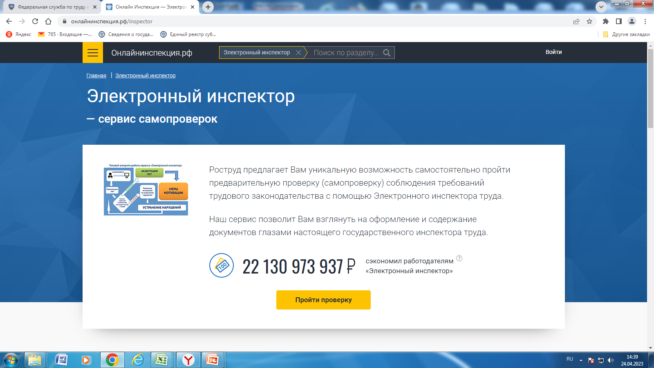
Электронный инспектор

Slide 17
Благодарю за внимание!
г. Самара, ул. Ново-Садовая, д.106 «А»
Контактный телефон (846)263-54-72
git63@rostrud.gov.ru

